Slide 1


25 CONGRESO DE LA UPAEP
CASCAIS, 13 ABRIL 2026
PRESENTACIÓN DE LA REAL ACADEMIA HISPÁNICA DE FILATELIA E HISTORIA POSTAL

Slide 2
HITOS PRECURSORES DE LA ACADEMIA HISPÁNICA DE FILATELIA
1930. La idea que inspiró la creación de una Academia de Filatelia en España surgió en el II Congreso Filatélico Nacional, celebrado en Barcelona.
1950. En el III Congreso Nacional de Filatelia, se designa una comisión gestora al efecto.
1954. Se aprueban los primeros estatutos y el reglamento correspondiente.
1960. Se constituye la Asociación Hispánica de Publicistas Filatélicos y Numismáticos (AHPFN).

Slide 3
CRONOLOGÍA FUNDACIONAL DE LA ACADEMIA HISPÁNICA DE FILATELIA
1973. La AHPFN redacta un documento para promover la creación de la Academia Hispánica de las Artes, Letras y Ciencias Filatélicas.
1976. Se redactan los estatutos constituyentes.
1977. Se inscribe en Barcelona la “Academia Hispánica de Filatelia”, figurando entre sus fines “el estudio y difusión de la filatelia en toda su extensión y en todo lo que a ella se refiere, pero dedicando todo su interés a los sellos de España, los que utilizaron sus dependencias postales tanto en África como en América (Puerto Rico y Cuba) y Filipinas, así como los del Principado de Andorra”.

Slide 4
CONSTITUCIÓN DE LA ACADEMIA HISPÁNICA DE FILATELIA
1978. Se celebra en Madrid la sesión constitutiva de la Academia Hispánica de Filatelia, eligiendo la primera junta de gobierno y tomando posesión sus 17 miembros fundadores.
Escudo fundacional de la Academia Hispánica de Filatelia

Slide 5
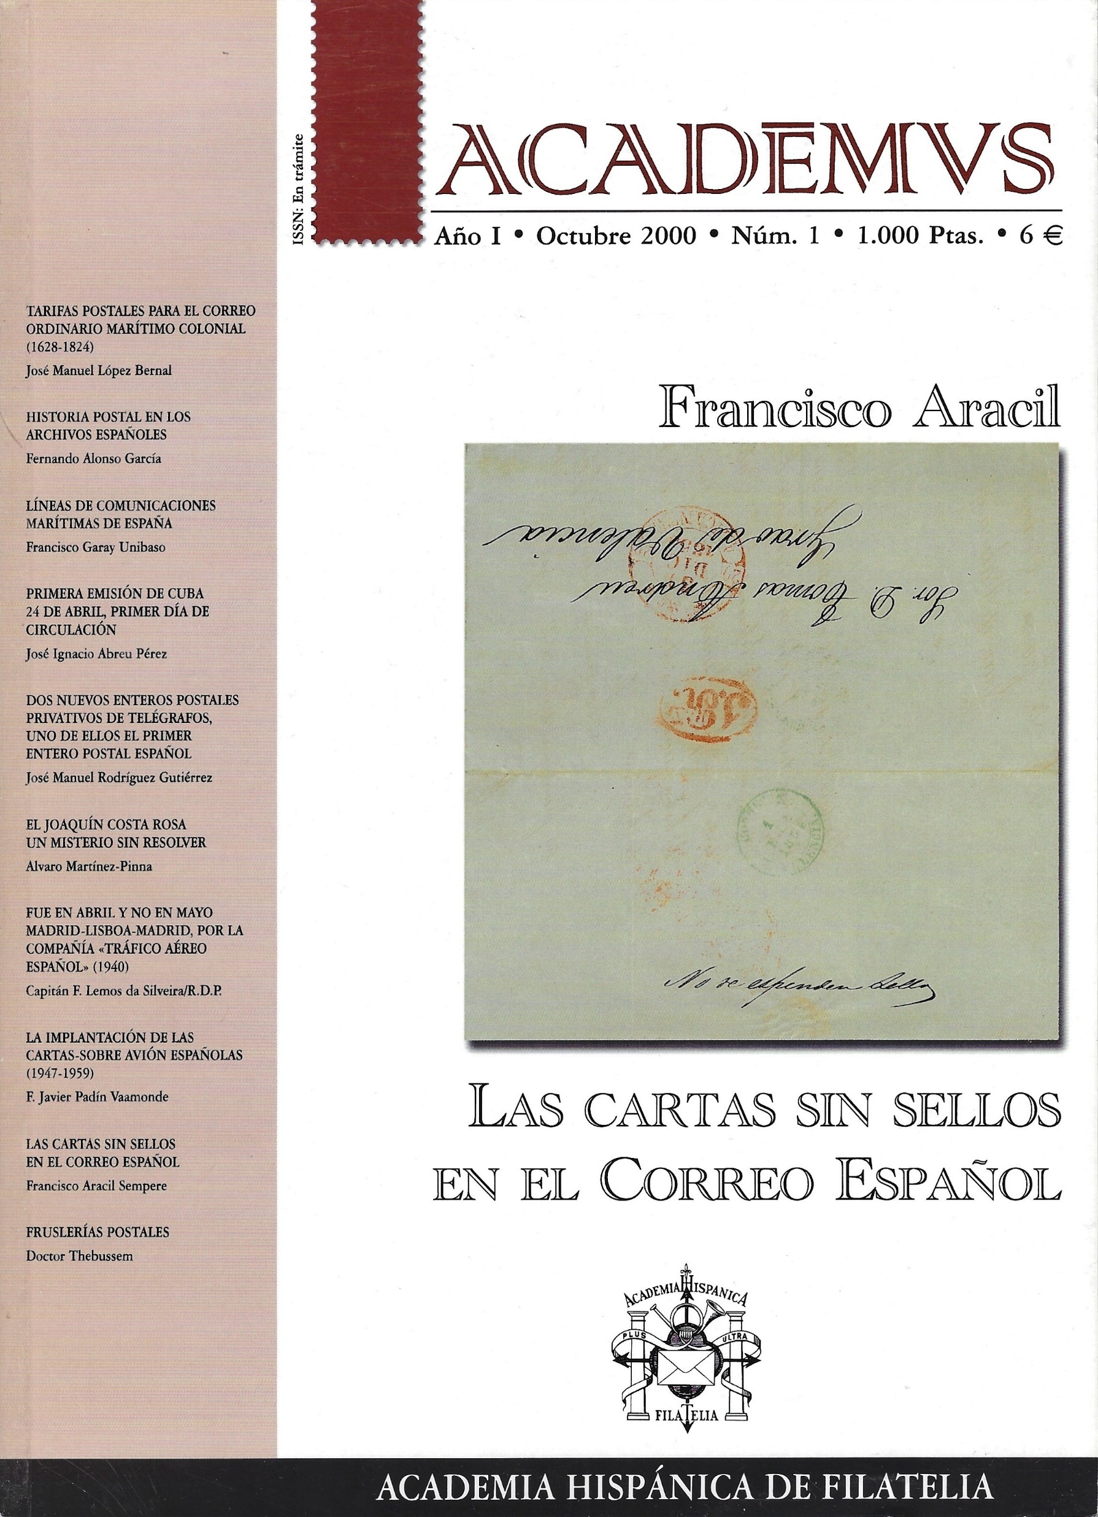
ACADEMVS
En octubre de 2000 ve la luz el primer número de la publicación ACADEMVS, órgano oficial de expresión de la Academia.

Slide 6


25 ANIVERSARIO
Correos dedica a la Academia en 2003 un sello conmemorativo del 25 aniversario de su creación, reproduciendo su emblema, motivo que ocupa la portada del ACADEMVS de junio de ese año.

Slide 7
LA REAL ACADEMIA HISPÁNICA DE FILATELIA E HISTORIA POSTAL
2006. SM el Rey otorga el título de “Real” a la Academia Hispánica de Filatelia.
2010. La RAHF aprueba sus nuevos estatutos.
2016. Asamblea extraordinaria de la RAHF para la reforma de sus Estatutos. El primer artículo añade a la denominación de la Real Academia Hispánica de Filatelia las palabras “e Historia Postal”. Nace la RAHFHP.

Slide 8
ÓRGANOS DE GOBIERNO DE LA RAHFHP
→ La Asamblea General es el máximo órgano de gobierno, integrada por todos los académicos.
→ La Junta de Gobierno es el órgano de representación y gestión, compuesta por nueve miembros.
→ Las Comisiones son órganos técnicos; actualmente existen seis: Admisión, Normativa, Publicaciones, Relaciones Externas, Sesiones y Disciplina.
→ Las Secciones, que son órganos especializados para impulsar la actividad investigadora y de divulgación.

Slide 9
ACUERDOS Y COLABORACIONES
1999. Primer Acuerdo de Colaboración con la Sociedad Estatal Correos y Telégrafos.
2016. Convenio de Cooperación e Intercambio de Información y Conocimientos con La Academia Colombiana de Historia firmado el mes de julio en Bogotá.
2020. Primer Acuerdo de Colaboración con la Real Casa de la Moneda -
Fábrica Nacional de Moneda y Timbre.
2024. Acuerdo Marco de Cooperación con la Unión Postal de las Américas, España y Portugal (UPAEP) firmado el mes de abril en Madrid.
2024. Convenio de Colaboración firmado con la Associazione Italiana di Storia Postale (AISP) el mes de diciembre en Milán.

Slide 10
PUBLICACIONES – DISCURSOS DE INGRESO
Además de la ya referida publicación periódica ACADEMVS, órgano oficial de la RAHFHP, existen otros tipos de publicaciones, comenzando por los Discursos de Ingreso, que constituyen el trabajo de los Académicos Electos para consolidar su nombramiento como Académicos de Número.
A día de hoy se han celebrado un total de 94 discursos de ingreso.

Slide 11
PUBLICACIONES – BIBLIOTECA ESPECIALIZADA
En el año 2017 se habilitó una nueva sección en el área de las publicaciones, la Biblioteca Especializada, dedicada a trabajos de investigación de los académicos de carácter innovador.
Actualmente la serie comprende un total de 15 volúmenes publicados.
Adicionalmente, existe una publicación específica en formato enciclopedia sobre el correo aéreo relacionado con España, de la que se han publicado hasta el momento 5 tomos.

Slide 12
PUBLICACIONES – ARTÍCULOS DE DIVULGACIÓN ACADÉMICA
En el año 2024 se habilitó una sección de publicaciones en formato digital pensada para recoger artículos de divulgación académica, con variadas temáticas de interés general.
A día de hoy esta sección recoge un total de 4 artículos, con el objetivo de incrementar de forma sustancial sus contenidos en breve plazo.

Slide 13
SESIONES ACADÉMICAS
En 2022 se institucionalizaron las sesiones académicas, que se celebran de forma regular.
Consisten en una serie de conferencias impartidas por Académicos y personalidades de Academias y Asociaciones de gran renombre de diferentes países y con temáticas novedosas.
Cada año tiene lugar una Sesión Académica ordinaria en el Museo de la Casa de la Moneda en Madrid.
Adicionalmente, se celebran sesiones académicas extraordinarias en distintos lugares y contextos.

Slide 14
SESIONES ACADÉMICAS
A fecha de hoy se han celebrado un total de 10 sesiones académicas desde su institucionalización en 2022:
- 4 sesiones anuales ordinarias en Madrid (2022, 2023, 2024, 2025).
- 1 sesión virtual online (2023).
- 1 sesión extraordinaria en el Museo Naval de Madrid (2024).
- 2 sesiones extraordinarias en Uruguay, la primera en Montevideo (2023) y la segunda, en colaboración con la UPAEP, en Punta del Este (2025).
- 2 sesiones en el marco de las EXFILNA (Teruel 2023, Cádiz 2025).

Slide 15
MIEMBROS POR CLASE
En la actualidad la RAHFHP cuenta con un total de 106 académicos
    - 44 Académicos de Número
    - 4 Académicos Electos
    - 54 Académicos Correspondientes
    - 3 Académicos de Honor
    - 1 Académico Emérito

Slide 16
OBJETIVOS DEL ACUERDO RAHFHP - UPAEP
→ La promoción de actividades tendentes a la divulgación de la Filatelia y la Historia Postal bajo cualquiera de sus múl­tiples facetas: histórica, técnica, jurídica, administrativa, económica, social, lúdica, artística, etc.
→ El desarrollo y fortalecimiento de valores como el diálogo, la cooperación y el trabajo conjunto en el marco de la gestión y las relaciones internacionales.
→ Cualquier otro ámbito de cooperación identificado por las partes como de mutuo interés.

Slide 17
MECANISMOS DE COOPERACIÓN RAHFHP - UPAEP
→ Intercambio de conocimientos para las actividades que se puedan llevar a cabo.
→ Organización conjunta de actividades en áreas de interés común: congresos, seminarios, simposios, sesiones de conferencias, exposiciones.
→ Facilitar el acceso transversal a la información entre las dos organizaciones, como es el caso de enlaces recíprocos en las respectivas páginas web.

Slide 18
ÁREAS DE COLABORACIÓN FUTURA RAHFHP - UPAEP
Dentro del amplio abanico de posibilidades de desarrollo del acuerdo, tenemos en mente impulsar las siguientes líneas de trabajo:
→ Potenciar el acceso online a las publicaciones de la RAHFHP.
→ Plantear la habilitación de un vínculo para el acceso al archivo histórico de actas de los Congresos de la UPAEP y a sus reglamentos derivados.
→ Ofrecer la participación de observadores de la UPAEP en las Sesiones Académicas de la RAHFHP.
→ Consolidar la participación y el asesoramiento de la RAHFHP en los Congresos y otros eventos organizados por la UPAEP.

Slide 19
MUCHAS GRACIAS POR SU ATENCIÓN

